Slide 1

programeer duivels | groep 1

Slide 2
Het probleem.
“We, Student Housing B.V., own different buildings where students (our clients) can stay during their study in the Netherlands. Currently we use an old system with which we are not happy, so we would like to transfer to a new one, preferably custom made.”
Het huidige systeem schiet tekort in het beheren van dagelijkse kwesties.
Klachten | Ontevreden buren | Verhoogde administratieve druk

Slide 3
Onze oplossing.
We willen een MVP ontwikkelen dat het probleem van
onaangekondigde feestjes aanpakt.
Evenementen aan te kondigen | Communicatie | Ongewenste situaties
De oplossing bestaat uit een website gekoppeld aan een Arduino

Slide 4
Behaald.

Slide 5
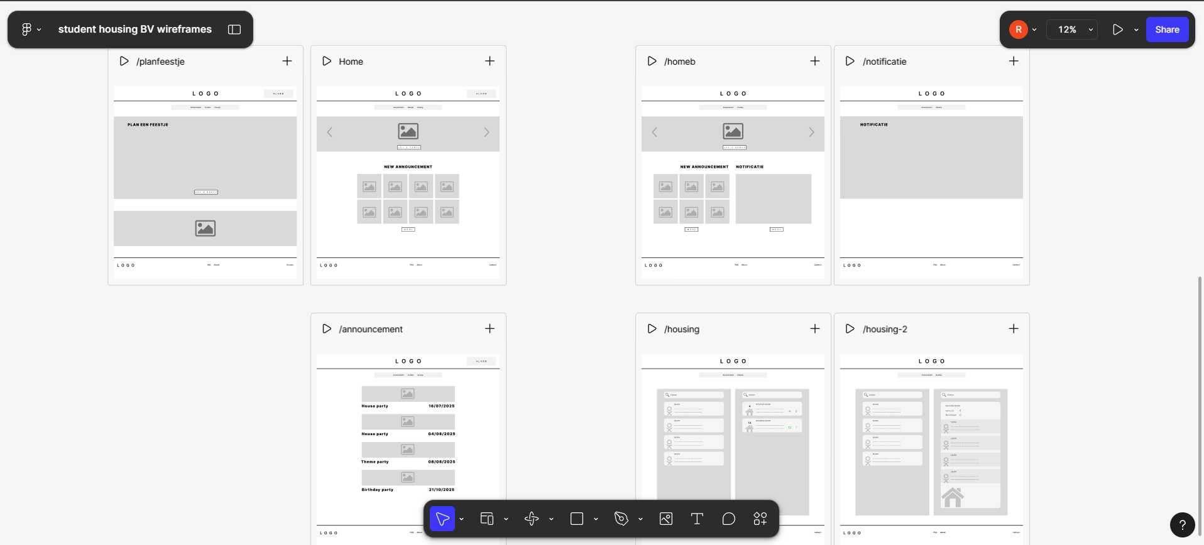
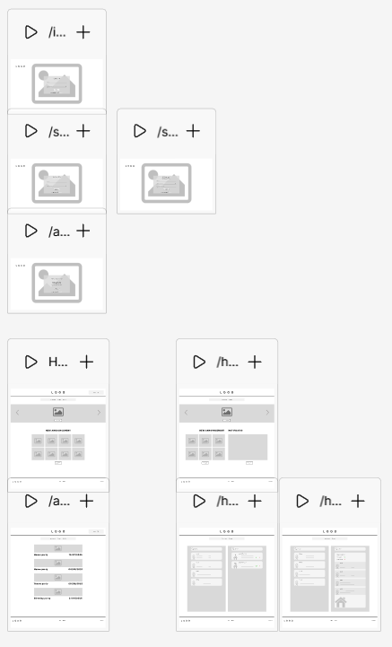

Slide 6
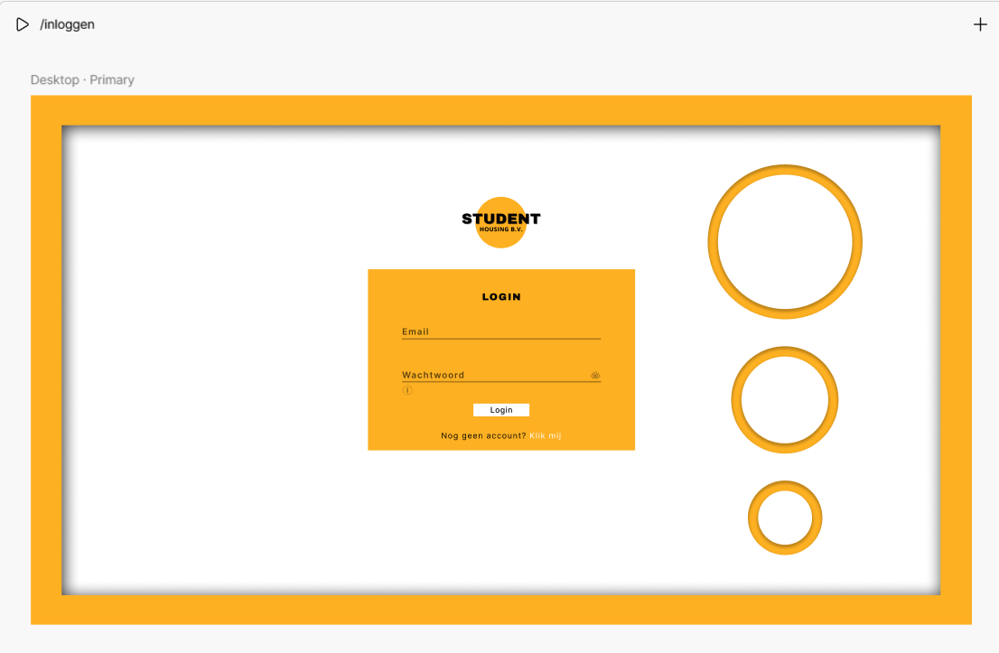

Slide 7
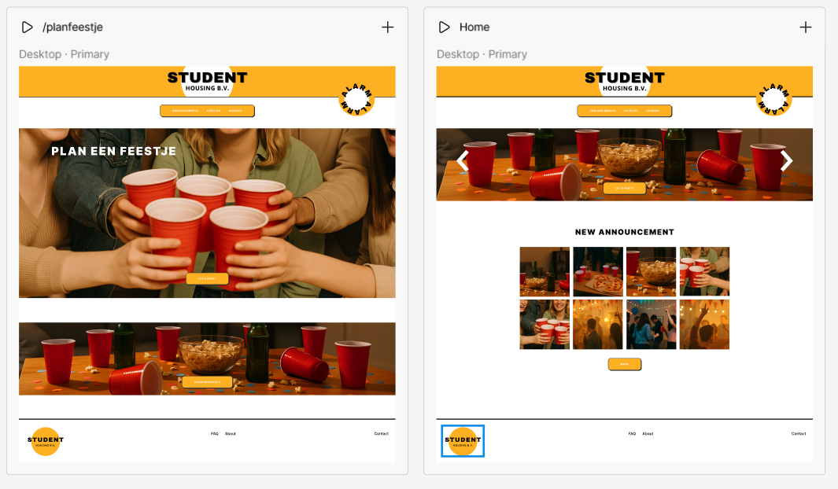
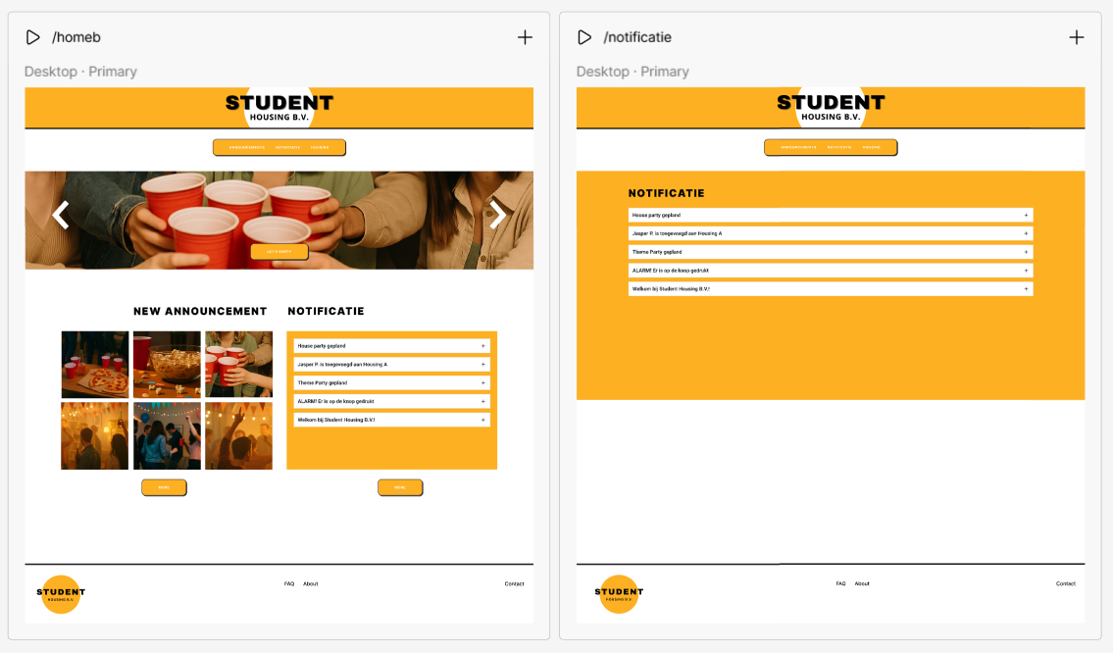

Slide 8
later.
Front end koppelen aan de website

Slide 9
geleerd.

